Slide 1
استنبات العلف الأخضر
د. ماجد موسى

Slide 2
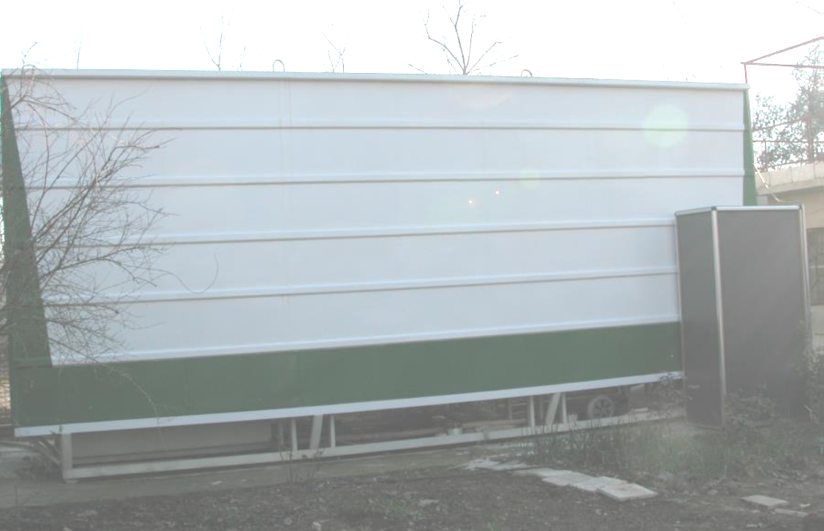
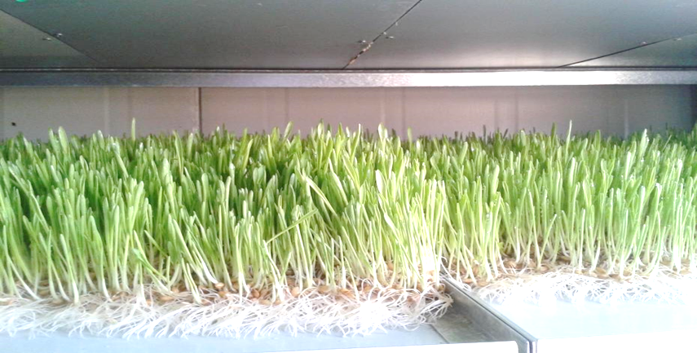
نقص الأعلاف أدى بدوره لنقص في المنتجات الحيوانية مع ارتفاع أسعارها بشكل كبير
أيضاً نقص الأعلاف الخضراء أدى إلى تدني في كمية ونوعية المنتجات الحيوانية + ظهور العديد من المشاكل الصحية في قطعان الحيوانات.
هذا الأمر دفع العديد من البلدان للبحث عن مصادر جديدة للأعلاف أوتطبيق تقنيات جديدة للحصول على أعلى إنتاجية ممكنة من البذور مع الاستفادة القصوى من وحدة المساحة
ومن هذه التقنيات تقنية استنبات العلف الأخضر بدون تربة Hydroponic)) للحصول على علف أخضر عالي القيمة الغذائية ويلبي الاحتياجات الغذائية للحيوان على مدار العام
لهذا الغرض يتم إنشاء وحدات (أو غرف) للاستنبات تكون فيها جميع الشروط البيئة مضبوطة ومحسوبة حسب احتياجات البذور للاستنبات

Slide 3
هذه التقنية استخدمت سابقاً في تحضير المستنبتات العلاجية منذ قديم الزمن حيث أنَّ مستنبت القمح استخدم من قبل أباطرة الصين واليابان قبل 4000 ألاف عام.
العديد من المستنبتات العلاجية تستخدم حالياً في العديد من دول العالم كمستنبتات الشعير, فول الصويا, العدس, الفجل, الفصة, القمح, دوار الشمس والفاصولياء وغيرها,
ويمكن استنبات هذه البذور منزلياً عن طريق:
  إضافة الماء للبذور بنسبة 1:1
  وتوضع في مكان تتوفر فيه الحرارة والإضاءة المطلوبة مع إضافة الماء كلما لوحظ جفافاً فيها,
  حيث أن الحرارة التي تحتاجها أغلب البذور للاستنبات هي 15 – 22 درجة مئوية لدى أغلب البذور المعروفة

Slide 4
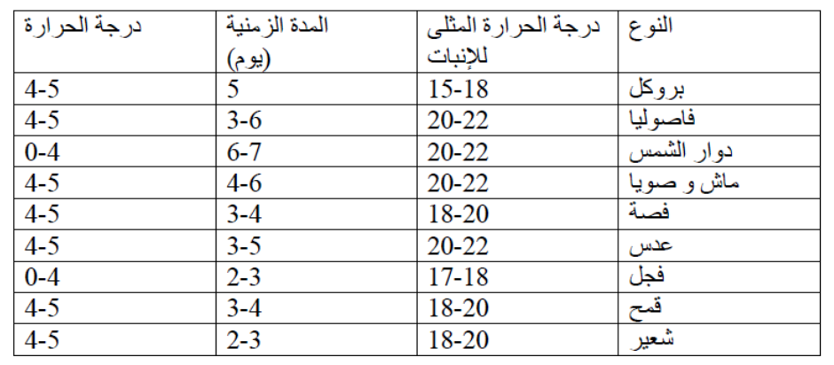
الشروط الواجب توفرها للاستنبات المنزلي لبعض أنواع البذور.

Slide 5
فوائد تقنية الشعير المستنبت:
1- توفير علف أخضر عالي القيمة الغذائية لتغذية الحيوانات على مدار العام دون التقيد بمواسم زراعية محددة حيث أنَّ استنبات الشعير يتم بطريقة سهلة وبكميات يومية محددة حسب الحاجة طول العام.
2- توفير في الأرض الزراعية التي يتم إشغالها بزراعة النباتات العلفية:
  حيث أنَّ غرفة استنبات الشعير التي مساحتها 50 - 60 متر مربع فقط يمكن أن تعطي حوالي 180 طن شعير مستنبت فى السنة وهو ما يعادل إنتاج 70000 متر مربع من البرسيم وبالتالي يمكن استغلال هذه الأراضي بزراعة محاصيل أخرى كالقمح شتاء والذرة صيفاً مما يساعد في تحقيق الاكتفاء الذاتي من هذه المحاصيل الاستراتيجية

Slide 6
3- توفير في مياه الري التي تحتاجها هذه المحاصيل:
  حيث تحتاج إلى كميات كبيرة من المياه عند زراعتها في الأراضي الزراعية, حيث أنَّ إنتاج 1 طن من البرسيم فى الأراضي الرملية يحتاج إلى حوالى 240000 ليتر مياه يومياً بينما إنتاج الطن الواحد من الشعير المستنبت في الغرف المخصصة للاستنبات يحتاج فقط إلى 400 لتر مياه يومياً,
  أي إنتاج 1 طن من البرسيم يحتاج إلى كمية مياه تقارب 600 ضعف ما يحتاجه إنتاج 1 طن باستخدام هذه التقنية.
  باختصار يمكن توفير المياه بنسبة حوالي 98%.

Slide 7
4- توفير حوالي 50 - 70% من نفقات تغذية الحيوانات وبالتالي زيادة أرباح مشاريع الإنتاج الحيواني.
5- توفير العمالة واستخدامها فى مشاريع إنتاجية أخرى, حيث أنَّ غرفة استنبات الشعير لا تحتاج إلى أكثر من فرد واحد يمكنه تشغيلها وإدارتها.
6- توفير قيمة الأسمدة العضوية والكيماوية لعدم الحاجة لاستخدامها فى غرف استنبات العلف الأخضر.
7- ارتفاع معامل هضم الشعير المستنبت وسهولة هضمه وبالتالي ارتفاع معدل الاستفادة منه وقلة ظهور حالات النفاخ عند الحيوانات. (تصل نسبة هضم الشعير المستنبت إلى حوالي 90% بينما لا تتجاوز 80% في الحبوب الجافة كما يصل معامل التحويل إلى حوالي 80% فى الشعير المستنبت بينما لا يتجاوز 60% فى الحبوب الجافة.

Slide 8
8- يحتوى الشعير المستنبت على نسبة أعلى من البروتين بالمقارنة مع الحبوب الجافة حيث تصل هذه النسبة حتى 20%.
ويعتبر العلف المستنبت الاخضر ذو قيمة غذائية مرتفعة فهو: عالي المحتوى من البروتينات ، السكريات, الفيتامينات، الإنزيمات، ومركبات كيميائية نباتية أخرىPhytochemicals بسبب بقاء الجذور والبذور ضمن التركيبة العلفية وعدم إستهلاك مخزونها في عملية نمو طويلة وذلك لقصر دورة حياة هذا العلف .
حيث تزداد كميات الفيتامينات A, E, C, B Complex و المعادن بنسبة تصل إلى حوالي 20 ضعف خلال 7 أيام من عملية الاستنبات.
وتشير بعض الدراسات إلى ازدياد نسبة فيتامين B1 بنسبة 10% في المستنبتات بينما زادت نسبة فيتامين B6 بنسبة 500% و والفوليك أسيد بنسبة 600% إضافة إلى احتواء هذه المستنبتات على الأنزيمات أو الخمائر ومضادات الأكسدة والعناصر المعدنية وغير ذلك.

Slide 9
9- لا يحتاج الشعير المستنبت داخل غرف الاستنبات المحكمة الإغلاق إلى الرش بأي مبيدات حشرية وبذلك يعتبر غذاء عضوي خالي من أي ملوثات كيميائية تضر بصحة الحيوانات
كما أنه لا يتعرض لأي ملوثات نتيجة رش الحقول المجاورة بمبيدات كيميائية ضارة أو نتيجة عوادم السيارات وتلوث الهواء كما يحدث فى باقي محاصيل العلف الأخضر التى تزرع فى الحقول المكشوفة.
10- التقليل من هدر العلف كالهدر الناتج عن زراعة وحصاد ونقل العلف أو أثناء تقديمه للحيوان وغير ذلك.

Slide 10
11- التخلص من مشاكل تخزين الأعلاف:
  كالتعفن والرطوبة وما يرافقها من سموم فطرية كالأفلاتوكسينات وغيرها.
  كما تساهم في توفير مستودعات تخزين التبن والأعلاف المركزة بأنواعها ومايرافقها من أمراض قد تنقلها القوراض التي يمكن أن تتواجد في مخازن الأعلاف.

Slide 11
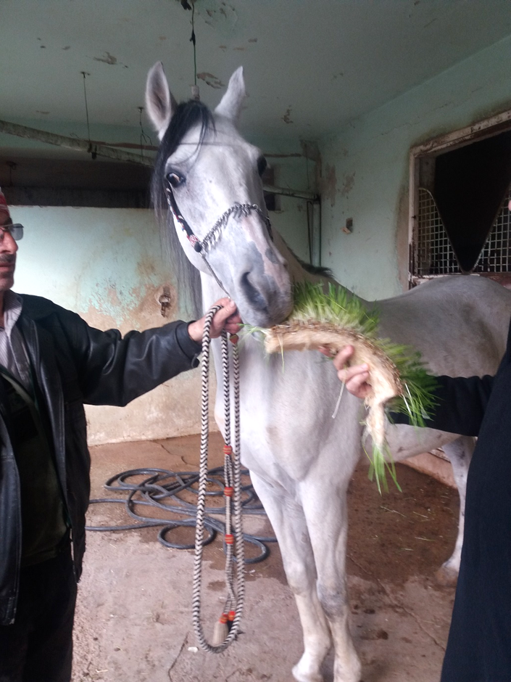
12- يمكن استخدام العلف الأخضر المستنبت في تغذية جميع أنواع الحيوانات الزراعية كالأبقار والأغنام والخيول والأرانب والدواجن وغيرها.

Slide 12
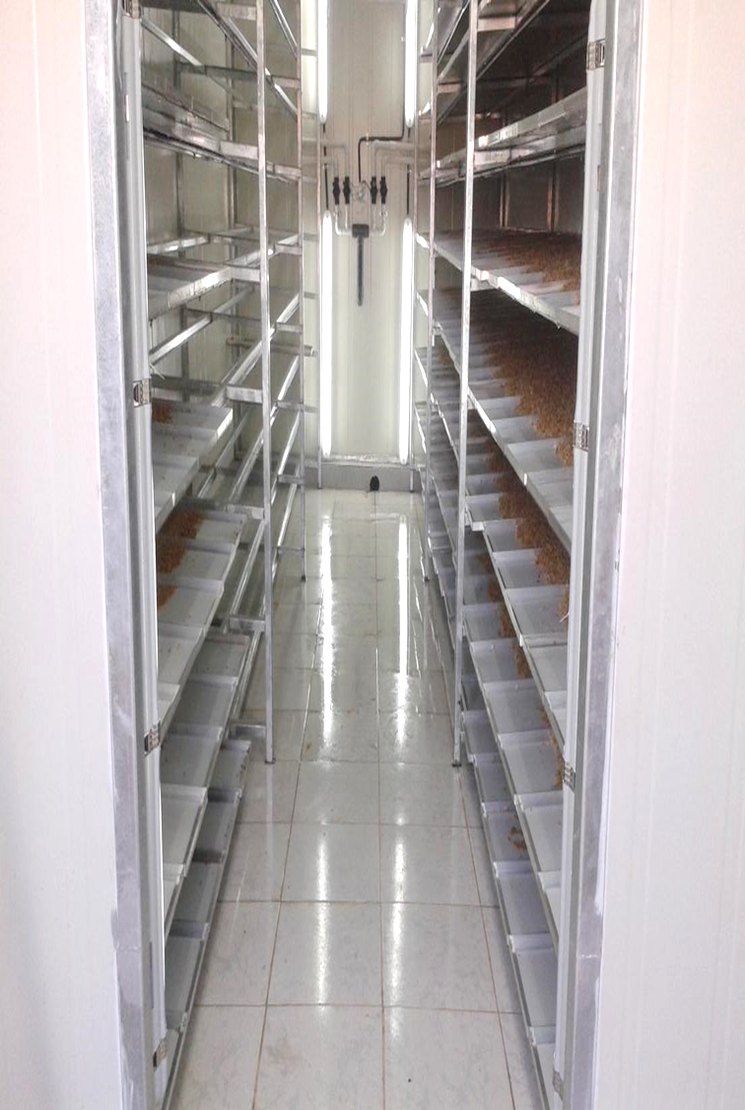
بعض النقاط الرئيسية الواجب توفرها في تصميم غرفة الاستنبات:
عند تصميم وحدة أو غرفة استنبات البذور يجب ضمان العزل الكامل عن الوسط المحيط
واستخدام أدق المعايير الهندسية في تصميم هذه الغرفة لتحقيق الكفاءة العالية في استخدام الطاقة واستغلال المساحة للحصول على الكمية المثلى من العلف الأخضر الخالي من الفطور أو غيرها من المسببات المرضية

Slide 13
يستخدم عادة في تصميم غرفة الاستنبات مايلي:
1- تستخدم عادة صواني بلاستيكية أو معدنية ستانليس ستيل مقاوم للصدأ بأبعاد مختلفة حسب حجم الغرفة وطاقتها الإنتاجية, وتحوي هذه الصواني على ثقوب دقيقة لتفريغ الماء الزائد منها.
2- يستخدم فيها نظام تهوية داخلي لضمان الكفاءة في استخدام الطاقة وعدم هدرها.
3- يُصمّم نظام الري بطريقة تضمن عدم تراكم الماء الساكن في أي مكان من وحدة الاستنبات و يتم تصريف الماء الزائد بشكل مباشر مما يساعد في الوقاية من تشكل الفطور والتعفنات المختلفة في العلف الأخضر المستنبت.
4- كما يتم تصميم نظام الري بطريقة تضمن الاستخدام الأمثل للماء وعدم هدر الزائد عن حاجة النبات حيث تتم إعادة معظم الماء الفائض إلى خزانات الري, حيث أنه من الجدير ذكره أنَّ الحبوب تستهلك فقط حوالي 10% من الماء المستخدم في هذه التقنية بينما يعاد استخدام المتبقي من الماء إلى الخزانات ليعاد استخدامه من جديد.

Slide 14
5- يجب التقليل من استخدام المواد المعقمة لتعقيم المياه قدر الإمكان أو الاستغناء عنها حيث أنَّ استخدام المواد المعقمة يزيد من القلوية إلى أكثر من 7 بينما تحتاج براعم الحبوب لماء درجة حموضته (PH) بين 6 إلى 7 كحد أقصى).
يتم نقع الحبوب في ماء مع القليل من المادة المعقمة (كلور مثلا) للتخلص من أي فطريات موجودة في الحبوب.
6- للحصول على إنتاج أمثل، يجب أن تكون حرارة ماء الري مماثلة لحرارة الجو داخل الغرفة (16 – 20˚م), ولتحقيق ذلك يمكن إضافة سخان إلى خزان الماء لتعديل الحرارة في الشتاء حيث أنَّ استخدام الماء بحرارة معتدلة يقلل من فترات عمل المكيف داخل الغرفة.
هناك نظام وحدات استنبات تعمل بشكل جزئي أو بشكل كامل على الطاقة الشمسية (أي على مدار الـ 24 ساعة) مع ميزة الربط مع تيار الشبكة الكهربائية في حال توفرها, مع حرية البرمجة لاستخدام أولويات مصادر الطاقة, مثلاً تيار الشبكة ثم ألواح الطاقة, ثم البطاريات, ثم المولدة (التي تعمل على الديزل أو على البنزن) وبذلك يتم المحافظة على البطاريات أطول فترة ممكنة.

Slide 15
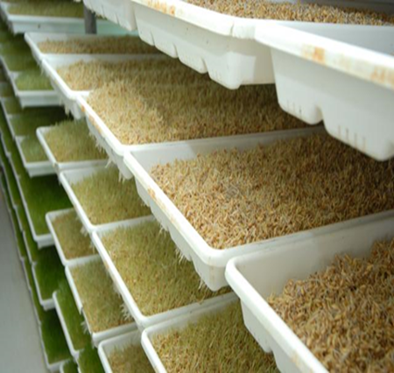
نموذج تصميم وحدة استنبات شعير علفي:
هناك العديد من النماذج المتنوعة لتصميم غرف الاستنبات بحسب الحجم المطلوب والطاقة الإنتاجية المطلوبة ونوعية المواد المستخدمة في التصميم وفيما يلي أحد هذه النماذج والذي يحتوي على مايلي:
1 . حوامل للصواني عدد 2 مصنوعة من مادة الألمنيوم المقاوم للرطوبة, كل حامل يتألف من 7 طوابق كل طابق يحمل عليه عدد من الصواني بحسب قياس غرفة الاستنبات
2. صواني لاستنبات الشعير قياس الصينية 30سم ×70 سم بحيث يزرع فى الصينية الواحدة 1 كغ حبوب شعير والتي تعطي إنتاج يقدر بحوالي 7 كغ شعير مستنبت جاهز للاستهلاك من قبل الحيوان خلال مدة 7 أيام
صواني بلاستيكية مثقبة

Slide 16
3. برميل مع مصفاة لاستخدامه في غسل ونقع حبوب الشعير.
4. ثلاثة براميل بلاستيكية صغيرة يتسع كل منها لـ 60 لتر.
5. مضختين قدرة كل منها 1 حصان مصنوعتان من الستالس ستيل المقاوم للصدأ لتأمين ضخ وإعادة تجميع الماء الفائض ولضخ السائل المغذي.
6. أربع عبوات بلاستيكية لزوم عمليات الزراعة.
7. مكيف لضبط الحرارة والرطوبة حسب حجم غرفة الاستنبات.
8. شافطات هواء عدد 2 تسمح بدخول وخروج الهواء من وإلى غرفة الاستنبات.
9. تجهيزات شبكة الري والصرف الداخلية والخارجية.

Slide 17
10. تجهيزات دارة الرذاذ.
11. لمبات نيون للإنارة مناسبة للعمل في الوسط الرطب.
12. جهاز لقياس درجة الحرارة والرطوبة فى الغرفة.
13. الحساسات ودارات التحكم.
14. ممكن استخدام جهاز للتعقيم بالأشعة فوق البنفسجية لتعقيم البذور أو العلف المستنبت الناتج قبل تقديم العلف للحيوانات.

Slide 18
قبل البدء باستنبات البذور هناك العديد من الأمور الواجب اتباعها:
1- تصفية البذور من الشوائب والحبوب المكسرة فالحبوب المكسرة هي أحد أسباب نمو الفطور وحدوث التعفنات.
2- فلترة المياه وتعقيمها باستخدام أشعة الـ UV وإن لم تتوفر إمكانية للتعقيم باستخدام وحدة الـ UV فيمكن غلي المياه وتركها حتى تبرد بحيث لاتزيد درجة حرارة المياه عند نقع البذور عن 30 درجة مئوية.
3- في المناطق الباردة أو فصل الشتاء تكون مدة نقع البذور لمدة لا تتجاوز 24 ساعة بشرط أن تنقع البذور لمدة 12 ساعة وبعدها نخرجها من الماء لمدة ساعة واحدة ومن ثم نعيدها إلى ماء جديد لمدة 12 ساعة أخرى. أما في المناطق الحارة أو في فصل الصيف فيجب أن لا تزيد مدة النقع عن 12 ساعة لتجنب زيادة النشاط البكتيري والفطري وبالتالي تقليل حدوث العفن في البذور المستنبتة.

Slide 19
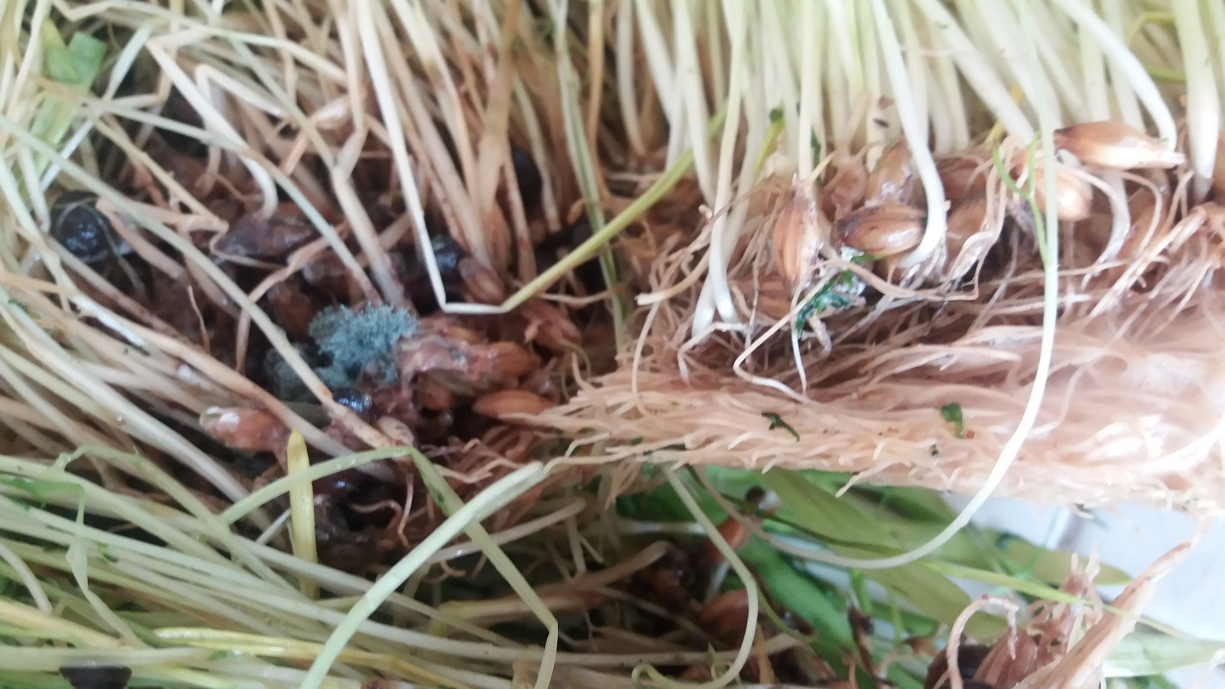
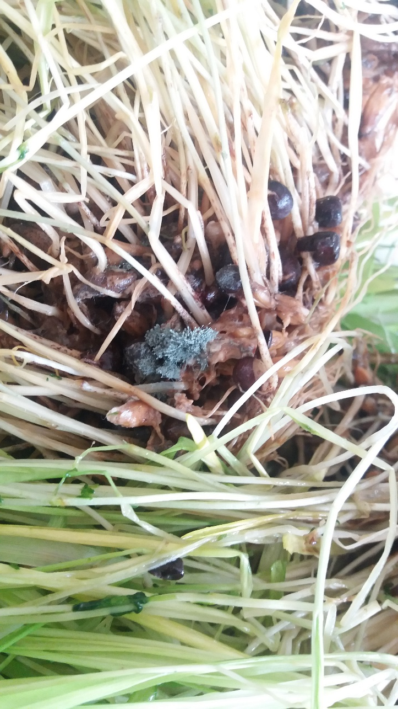
لاحظ وجود التعفنات أو الإصابات الفطرية على العلف الأخضر المستنبت

Slide 20
4- عند نقع البذور يجب أن يكون ارتفاع الماء فوق مستوى سطح البذور بحوالي 10 سم.
5- بعد الانتهاء من النقع تأتي مرحلة تعقيم البذور نفسها:
  يتم نقعها في محلول تعقيم خاص وهناك العديد من المواد المستخدمة في التعقيم مثل هيبوكلوريت الكالسيوم أو هيبوكلوريت الصوديوم (الكلور السائل: الكلوركس التجاري الذي تركيزه 2% نستخدم للتعقيم تركيز 1% «أي 10 مل كلور/ليتر ماء» أما إذا كان محلول الكلوركس التجاري ذو تركيز 4% عندها نستخدم للتعقيم تركيز 0.5% أي 5 مل كلور/ليتر ماء) لمدة لا تقل عن 5 دقائق ولا تزيد عن عشر دقائق وبعدها يتم غسل البذور بالماء بشكل جيد لأن بقاء أثار هيبوكلوريت الكالسيوم أو هيبوكلوريت الصوديوم يضر بعملية إنبات البذور من جهة ويؤدي لزيادة الوقت اللازم لإنبات البذور إضافة لأثاره الضارة على صحة الحيوان.
  يمكن أيضاً استخدام مواد أخرى في تعقيم البذور مثل اليود أو الأوكسجين المخفف بالماء مع مراعاة غسل البذور بشكل جيد بعد انتهاء التعقيم,
  من المفضل استخدام تقنية التعقيم بالأشعة فوق البنفسجية في تعقيم البذور لتجنب أي أثر للمواد الكيميائية الضارة على الحيوانات أو على منتجاتها.

Slide 21
استخدام المخصب الحيوي في استنبات البذور:
انتشر مؤخراً استخدام المخصبات الحيوية في عملية استنبات البذور حيث يضاف المخصب الحيوي كمحلول مغذي (حيث وجد أنَّ له أثر في زيادة نسبة إنبات البذور وبالتالي يمكن أخذ هذا الأمر بعين الاعتبار عند حساب حجم وحدة الاستنبات وعدد الرفوف وعدد الصواني المستخدمة والطاقة الإنتاجية للوحدة بحسب حجم قطيع الحيوانات وحاجته اليومية من العلف الأخضر).
كما يلعب دوراً هاماً في تعقيم البذور قبل عملية الاستنبات وبالتالي ضمان عدم وجود بيئة مناسبة لنمو الفطور وحدوث التعفنات التي تؤدي إلى تخفيض إنتاجية غرف الاستنبات من جهة وثوثر سلباً على صحة الحيوانات.

Slide 22
يؤدي المخصب الحيوي العديد من الوظائف منها:
1- يعمل على توفير عوامل النمو المثالية لإنبات البذور كالأحماض العضوية, الأحماض الأمينية, السكريات, الألدهيدات, الكحول, الفيتامينات (وخاصة فيتامينات A و, B منظمات النمو, والأنزيمات.
2- يساهم في توفير احتياجات النبات من العناصر المعدنية الصغرى بالشكل القابل للامتصاص من قبل جذور النبات وبخاصة الأزوت والفوسفور والبوتاسيوم.
3- يعمل على تنشيط العمليات الحيوية داخل نسيج الورقة.
4- له أثر فعال في تعقيم البذور وعدم توفير بيئة مناسبة لنمو المسببات المرضية.
5- يعمل المخصب الحيوي على تحفيز نمو البذور وزيادة إنتاجيتها بمعدل 15% أكثر بالمقارنة مع المحاليل التقليدية وبالتالي اختصار وتقصير دورة الإنتاج (أو دورة الاستنبات) من 7 أيام إلى 6 أيام.

Slide 23
إنتاجية غرف استنبات الشعير دون أو مع استخدام المخصب الحيوي كمحلول مغذي وفي تعقيم البذور.
قياس غرفة الاستنبات (م2) | إنتاجية غرف الاستنبات / اليوم
 | دون استخدام المخصب الحيوي | مع استخدام المخصب الحيوي
9 | 140 كغ | 160 كغ
12 | 168 كغ | 193 كغ
24 | 373 كغ | 429 كغ

Slide 24
التركيب الكيميائي للعلف الأخضر المستنبت المكون من 1/3 عدس و 2/3 شعير:
المكونات الغذائية الرئيسية | البروتين الخام (%) | 29
 | الرطوبة (%) | 8.95
 | الرطوبة الثانوية (%) | 85.5
 | الألياف الخام (%) | 21.31
 | الدهن الخام (%) | 8.1
 | الرماد الخام (%) | 6.61
 | المادة الجافة (%) | 13.13
 | الكربوهيدرات (%) | 34.98
 | الطاقة الخام لكل 1 كغ | 4910
العناصر المعدنية (ppm) (محسوبة على أساس المادة الجافة) | Na | 45
 | Zn | 38
 | Mn | 46
 | Cu | 4.5
 | Mo | 0.5
 | Co | آثار
 | Pb | آثار
العناصر المعدنية الكبرى (% من المادة الجافة) | N | 3.2
 | P2O5 | 0.44
 | K2O | 0.86
 | MgO | 0.183
الأنزيمات النشطة | الأميلاز, البروتياز, البيروكسيداز, الليباز
الفيتنامينات (iu/kg) | فيتامين E | 66.5
 | فيتامين B12 | 1.55
 | فيتامين B2 | 159
 | فيتامين C | 339
 | الكلوروفيل | 525
 | بيتا كاروتين | 44.8

Slide 25
الأهمية الاقتصادية لاستنبات العلف الأخضر:

Slide 26
1- عند استخدام الشعير المستنبت في تغذية الحيوانات:
عند الأبقار:
البقرة التي تنتج وسطياً حوالي 20 كغ حليب يومياً تحتاج إلى حوالي 12.5 كغ علف مركز يومياً ماعدا التبن أي مايعادل حوالي 2500 ل.س حد أدنى. أي تحتاج هذه البقرة إلى علف مركب بكلفة سنوية 900000 ل.س.
أما عند استخدام الشعير الأخضر المستنبت في تغذية الابقار, تحتاج البقرة التي تنتج حوالي 20 كغ حليب يومياً كحد أقصى 35 - 40 كغ/يوم شعير مستنبت (مع ملاحظة إدخاله تدريجياً في تغذية الأبقار عند بدء استخدامه للمرة الأولى). القيمة التقديرية لكل واحد كيلوغرام شعير مستنبت منتج بوحدة الاستنبات الحديثة والتي تعمل على الطاقة الشمسية (متضمنة تكاليف الصيانة والهدر). إنَّ استنبات هذه الكمية من الشعير المستنبت (40 كغ) يحتاج إلى حوالي 6 كغ حبوب شعير لإنباتها ويبلغ ثمنها حوالي 1000 ل.س وبالتالي تبلغ الكلفة السنوية للبقرة الواحدة حوالي 360000 ل.س فقط.
يضاف إلى ذلك التوفير الناتج من المشاكل المرضية والاستقلابية الناتجة عن سوء التغذية من سموم و كيتوزيس وحمى حليب وتخمه وانزياح الأنفحة ونقص بعض الفيتامينات التي تتواجد بشكل طبيعي بالشعير المستنبت.

Slide 27
عند الأغنام:
تحتاج النعجة التي يبلغ إنتاجها اليومي من الحليب 1.5 – 2 كغ إلى علف مركب بكلفة تقديرية 300 ل.س يومياً مع التبن.
أمّا عند استخدام العلف الأخضر المستنبت في تغذية الأغنام فإن النعجة التي تنتج الكمية المذكورة أعلاه من الحليب تحتاج إلى 4 كغ/يوم شعير مستنبت كحد أقصى (نحتاج إلى حوالي 600غ حبوب شعير لاستنباتها) وبالتالي تبلغ التكلفة حوالي 100 – 120 ل.س يومياً فقط.

Slide 28
2- عند استخدام علف مستنبت أخضر مكون من 1/3 عدس و 2/3 شعير:
عند الأبقار:
البقرة الحلوب التي تنتج 30 كغ حليب يومياً تحتاج يومياً إلى 15 كغ علف مركز يومياً (سعرها 15 * 160 = 2400 ل.س) بالإضافة إلى 4 كغ تبن (4 * 70 = 280 ل.س), وبالتالي تصبح التكلفة اليومية للبقرة لتغذية البقرة الواحدة 2680 ل.س. أما عند استخدام العلف المستنبت الأخضر (ثلث عدس وثلثين شعير) في تغذية البقرة التي تنتج 30 كغ حليب/يوم فإنها تحتاج إلى 20 كغ من هذا العلف المستنبت. للحصول على هذه الكمية من العلف المستنبت فإننا نحتاج إلى 1 كغ عدس (بسعر حوالي 280 ل.س) و 2 كغ شعير (2 * 173 = 346 ل.س) ويضاف لهذه التكاليف سعر 2 كغ تبن (2 * 70 = 140 ل.س) التي من المفضل استخدامها في تغذية البقرة. وبهذا تصبح التكلفة اليومية الكلية لتغذية البقرة الحلوب الواحدة التي تنتج 30 كغ حليب هي (140 + 280 + 346 = 766 ل.س), ويجب التنويه إلى أنه عند استخدام هذا النوع من التغذية ليس هناك حاجة لإضافة الفيتامينات والعناصر المعدنية أو المركزات العلفية إلى الأبقار الحلوب.
بالمقارنة بين الطريقتين السابقتين في التغذية, نلاحظ بوضوح أنّ استخدام العلف المستنبت الأخضر كان أكثر اقتصاديةً بمقدار 3.5 مرة بالمقارنة مع التغذية التقليدية باستخدام العلف المركز.

Slide 29
من الجدير ذكره أنّ بعض الدراسات تشير إلى أنه لا يمكن الاستغناء بالكامل عن العلف الجاف أثناء تغذية الحيوانات على العلف الأخضر حيث أن الحيوان يحتاج إلى 20- 30% من غذائه على شكل علف جاف.

Slide 30
عند الأغنام الحلوب:
أمّا عند الأغنام, فإنَّ النعجة التي تنتج 1.5 – 2.5 كغ حليب/يوم تحتاج إلى 1 – 1.5 علف مركز (بتكلفة 1.5 * 160 = 240 ل.س) في اليوم الواحد, بالإضافة إلى 0.6 – 0.7 كغ تبن/يوم (بتكلفة 0.7 * 70 = 49 ل.س). بالنتيجة تكلّف النعجة الحلوب الواحدة 289 ل.س يومياً باستخدام الطريقة التقليدية في التغذية.
من ناحية أخرى, فإنَّ النعجة الحلوب التي تنتج 1.5 – 2.5 كغ حليب/يوم تحتاج إلى 5 – 6 كغ علف أخضر مستنبت (ثلث عدس و ثلثين شعير), بالإضافة إلى 0.5 كغ تبن (تكلفة التبن 0.5 * 70 = 35 ل.س). للحصول على هذه الكمية من العلف الأخضر المستنبت التي تحتاجها هذه النعجة الحلوب (أي 5 – 6 كغ) فإننا نحتاج إلى 0.9 كغ من خليط البذور: عدس (0.3 كغ) وشعير (0.6 كغ). تكلفة العدس (0.3 كغ * 280 = 84 ل.س) أما تكلفة الشعير فهي (0.6 * 173 = 104 ل.س). وبالنتيجة فإن التكلفة الكلية لتغذية النعجة الحلوب ذات الإنتاج اليومي من الحليب المذكور أعلاه بما فيها تكلفة التبن هي 223 ل.س (أي 35 + 84 + 104 = 223 ل.س). ويجب الإشارة هنا أيضاً إلى أنه عند استخدام هذا النوع من التغذية ليس هناك حاجة لإضافة الفيتامينات والعناصر المعدنية أو المركزات العلفية إلى عليقة الأغنام الحلوب نظراً لغنى العلف المستنبت الأخضر بهذه العناصر الغذائية.
بالمقارنة بين هذين النمطين من التغذية نلاحظ أن استخدام العلف المستنبت الأخضر في التغذية أكثر اقتصاديةً من الطريقة التقليدية يضاف إلى ذلك الأثر الإيجابي على الحالة الصحية للحيوانات التي تتغذى على العلف المستنبت الأخضر نظراً لغناه بالفيتامينات والعناصر المعدنية والأنزيمات النشطة ومضادات الأكسدة وغيرها كما ذكرنا سابقاً.

Slide 31
عند خراف التسمين:
فيمكن استخدام هذا العلف المستنبت الأخضر المذكور أعلاه ولكن لا يمكن الاعتماد عليه بشكل كلي. فالخروف الذي يزن 40 كغ يحتاج إلى 1.3 – 1.4 كغ علف مركز يومياً (1.4 * 160 = 224 ل.س) بالإضافة إلى 0.3 كغ تبن/يوم (بقيمة 0.3 * 70 = 21 ل.س) وبالتالي تصبح التكلفة الكلية لخروف التسمين الواحد المذكور أعلاه هو 245 ل.س/يوم.
أما عند استخدام العلف المستنبت الأخضر المكون من ثلث عدس وثلثين شعير, فإن الخروف الواحد الذي يزن 40 كغ يحتاج إلى 3 – 4 كغ علف أخضر مستنبت بالإضافة إلى 0.3 كغ تبن/يوم (بقيمة 0.3 * 70 = 21 ل.س). لإنتاج 3 – 4 كغ علف أخضر مستنبت فإننا نحتاج إلى حوالي 0.6 كغ من مزيج الحبوب المذكور سابقاً (أي 0.2 كغ عدس + 0.4 كغ شعير). تكلفة العدس (0.2 * 280 = 56 ل.س) أمّا تكلفة الشعير فتساوي (0.4 * 173 = 69 ل.س). بالنتيجة تصبح التكلفة الكلية لتغذية خروف التسمين 146 ل.س/يوم.
بالمقارنة بين الطريقتين السابقتين في التغذية, نلاحظ أن استخدام العلف المستنبت الأخضر المذكور أعلاه كان أكثر وفراً بمقدار 60% بالمقارنة مع الطريقة التقليدية في التغذية. ولكن يشير الباحثون إلى أنّ مدة التسمين قد تكون أطول عند استخدام العلف المستنبت الأخضر بالمقارنة مع الطريقة التقليدية التي يستخدم فيها العلف المركز في التسمين.

Slide 32
بعض الملاحظات

Slide 33
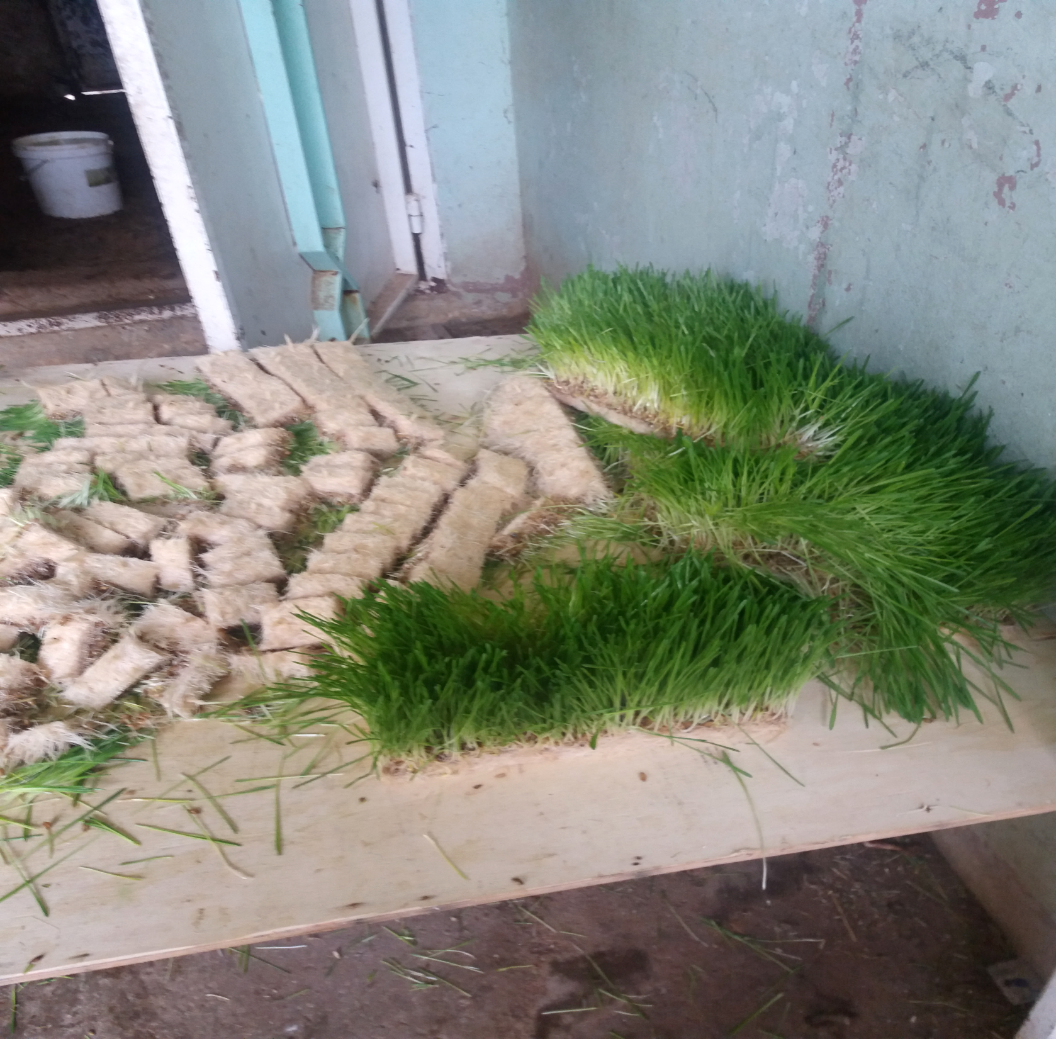
من المفضل تقطيع العلف المستنبت الأخضر عند تقديمه للحيوانات
لايجب ترك العلف الأخضر المنتج لمدة لطويلة بعد إخراجه من وحدة الاستنبات تجنباً لحدوث التعفنات الفطرية ويتم تقديمه بعد تركه لفترة قصيرة ريثما يتم التخلص من الماء الزائد.
من المفضل إلحاق وحدة الاستنبات التي تعمل 100% على الطاقة الشمسية بمولدات احتياطية لتشغيل وحدة الاستنبات في الأيام الغائمة لفترة طويلة أو عند حدوث أعطال معينة في الوحدة.

Slide 34
انتهت المحاضرة

